Slide 1
MATERIAL DE CLASE
Planificación estratégica
Aportes para la
Elaboración de un
Plan Estratégico
Pensar el futuro, ordenar prioridades
y traducir la visión en acción.
Misión
Visión
Docente · Cátedra · Universidad
Valores
Objetivos
Acción

Slide 2
REFLEXIÓN INICIAL
“
La reflexión estratégica
anticipa y orienta
la acción
Una buena estrategia no solo define hacia dónde ir, sino cómo preparar a la organización para llegar.
Reflexión estratégica
02

Slide 3
PREGUNTAS GUÍA
7 cuestiones estratégicas
1
¿Cuál será la evolución de la cartera de actividades (tecnologías, productos, mercados, ámbitos geográficos)?
5
¿Qué estrategia financiera?
2
¿Qué desarrollos comunes a nuestras diversas actividades debemos considerar (estrategias horizontales)?
6
¿Qué modo de desarrollo debemos seguir? ¿Qué alianzas contraer con otros actores del entorno?
3
¿Cuál debe ser la evolución de nuestras competencias distintivas y las que debe desarrollar la Dirección?
7
¿Qué comunicación institucional debemos poner en marcha?
4
¿Qué estrategia debemos desarrollar y cómo desarrollar nuestros recursos humanos?
Idea central
Las preguntas estratégicas ordenan decisiones sobre actividades, recursos, alianzas y comunicación institucional.
Cuestiones estratégicas
03

Slide 4
CONCEPTO CENTRAL
Definiciones
Herramienta de gestión institucional
Permite conducir voluntaria y racionalmente los destinos de la organización hacia una situación objetivo, ampliamente acordada, deseada y compartida por todos sus miembros.
Sistema de liderazgo
Se inicia con una visión sobre el destino al que deseamos dirigirnos y luego selecciona y pone en marcha las estrategias que nos permitirán trasladarnos desde nuestra situación actual hasta aquella que buscamos alcanzar en un futuro determinado.
Mapa para la acción
Guía la acción de corto y mediano plazo de una organización.
Definiciones
04

Slide 5
CRITERIOS DE COHERENCIA
Filtros para evaluar una estrategia
1
Ventaja competitiva
2
Consonancia con el entorno
La estrategia deberá tener prevista la creación o mantenimiento de una ventaja competitiva.
Debe representar una respuesta adaptable al medio externo y a los cambios críticos que ocurren en él.
3
Consistencia
4
Factibilidad
No deberá presentar metas y políticas inconsistentes entre sí.
No debe sobrepasar los recursos disponibles.
Una estrategia sólida debe ser atractiva, adaptable, coherente y realizable.
Evaluación de la estrategia
05

Slide 6

CONCEPTO CLAVE
Ventaja competitiva sostenible
Definición
Una ventaja competitiva sostenible es el beneficio a largo plazo de implementar una estrategia única destinada a crear valor.
Al mismo tiempo, no es aplicada por competidores existentes o potenciales y sus beneficios no pueden copiarse.
Ventaja competitiva
06

Slide 7
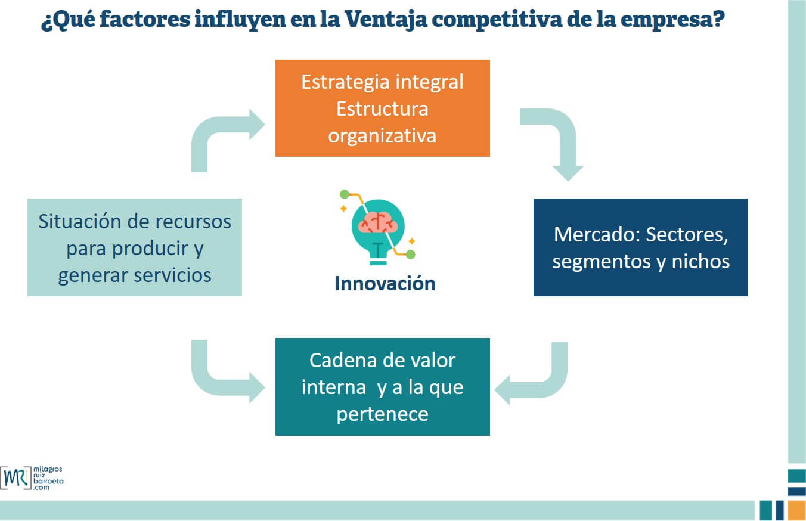
VENTAJA COMPETITIVA
Ventaja competitiva
07

Slide 8
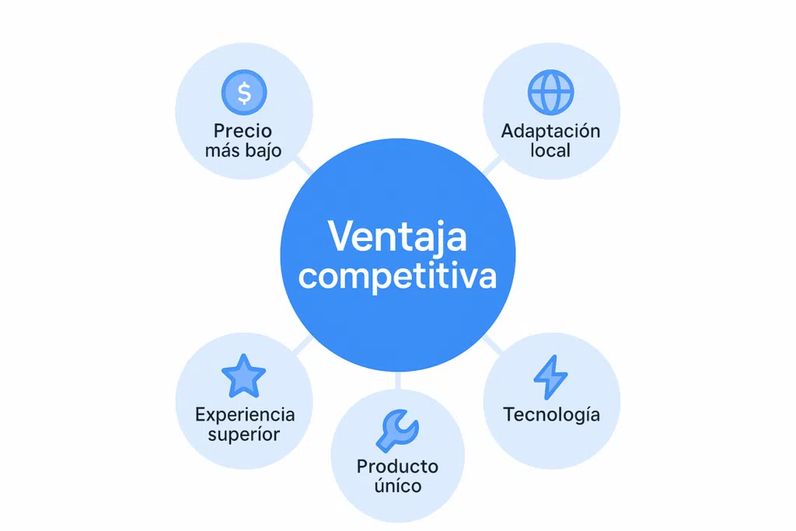
FUENTES POSIBLES
Ventaja competitiva
Ventaja competitiva
08

Slide 9
ANÁLISIS · FORMULACIÓN · IMPLEMENTACIÓN
Proceso de planificación estratégica
1
2
3
4
ANÁLISIS
DIAGNÓSTICO
ELECCIÓN DE ESTRATEGIAS
IMPLANTACIÓN DE ESTRATEGIA
Comprender el punto de partida
Identificar prioridades
Definir el rumbo
Ejecutar y controlar
ANÁLISIS
FORMULACIÓN
IMPLEMENTACIÓN
Proceso estratégico
09

Slide 10
FASES 1 Y 2
Análisis de la estrategia
Fase 1 · Metas
Fase 2 · Estado actual
Esquema del plan estratégico
Análisis del entorno
1
•
Entorno general
•
Entorno institucional - competitivo
2
Visión, misión y valores de la organización
•
Posición institucional - competitiva
Análisis interno
3
Unidades Estratégicas Prestadoras de Servicios
•
Recursos y capacidades
•
Cadena de valor
•
Competencias nucleares
•
Liderazgo intelectual
Análisis de la estrategia
10

Slide 11
JERARQUÍA ESTRATÉGICA
De la visión a la acción
VISIÓN
Qué queremos ser
MISIÓN
Por qué existimos
VALORES
En qué creemos
OBJETIVOS ESTRATÉGICOS
Qué debemos hacer
OBJETIVOS Y METAS
Qué pasos debemos dar
La estrategia traduce ideas generales en decisiones concretas.
Visión, misión y objetivos
11

Slide 12
IDENTIDAD INSTITUCIONAL
Conducta de la organización
Conducta de la Organización
¿En Qué Creemos?
Valores
Filosofía
Identidad
Cultura organizacional
12

Slide 13
Fase 3
Diagnóstico
estratégico
1
Análisis FODA
2
Análisis CAME
13

Slide 14

ANÁLISIS Y LECTURA DEL CONTEXTO
Diagnóstico estratégico
Diagnóstico estratégico
14

Slide 15
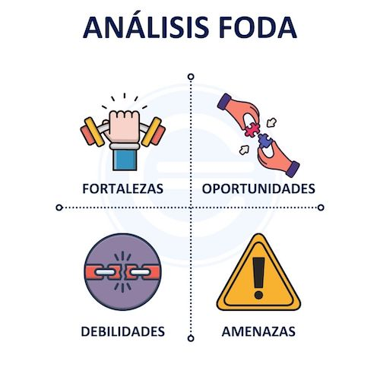
FORTALEZAS · OPORTUNIDADES · DEBILIDADES · AMENAZAS
Análisis FODA
Diagnóstico estratégico
15

Slide 16
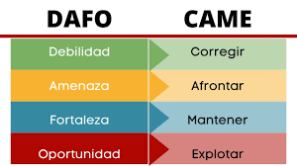
CORREGIR · AFRONTAR · MANTENER · EXPLOTAR
De DAFO a CAME
Diagnóstico estratégico
16

Slide 17
DEFINICIÓN DEL RUMBO
Fase 4 · Elección de estrategias
1
Definición de la prestación
2
Estrategia organizativa
Qué se ofrece y para quién se ofrece.
Cartera de prestaciones y arquitectura institucional.
3
Estrategias institucionales
4
Estrategias funcionales
Posicionamiento, alianzas y vínculos clave.
Decisiones por áreas y capacidades de soporte.
Elección de estrategias
17

Slide 18
Fase 5
Implantación
de estrategias
1
Diseño de la organización
Alinear estructura, roles y recursos con la estrategia definida.
2
Planes de acción
Traducir objetivos en tareas, responsables, tiempos e indicadores.
La estrategia se completa cuando se convierte en acción sostenida.
18

